Slide 1
Лекция 11

Slide 2
Звенья второго порядка
.
Добротности и частоты нулей и полюсов
Н(р)=
Рис.1

Slide 3
Селективное звено
Режекторное звено
Н(р)=
Н(р)=
Н(р)=
Рис.2
Рис.3

Slide 4
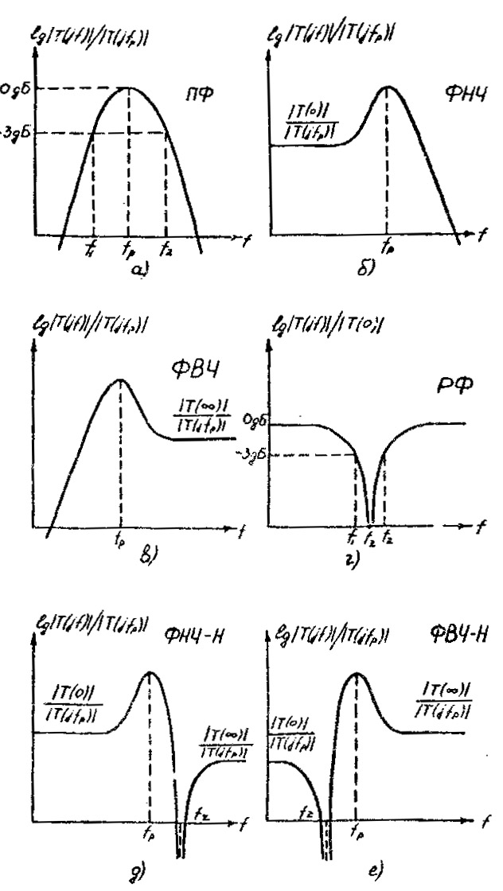
Типичные АЧХ звеньев второго порядка
Рис.4

Slide 5
Потенциально устойчивые и потенциально неустойчивые звенья
Схема с мостом Вина- потенциально неустойчивое звено.
ω

Slide 6
Потенциально устойчивое звено

Slide 7
Уравнение для расчета K(p)
Положительная обратная связь через R3 и R4 увеличивает добротность.
Рис.8

Slide 8
Рис.9
Рис.10

